Slide 1
管理数据和并发处理

Slide 2
课程目标
学完本课后，应能完成以下工作：
  通过使用 SQL 来管理数据
  识别和管理 PL/SQL 对象
  描述触发器和触发事件
  监视和解决锁定冲突
Notes:
Oracle Database 10g：数据库管理 - 课堂练习 I 8-<number>

Slide 3



通过 SQL 处理数据
> SQL
PL/SQL
锁定
SQL> INSERT INTO employees VALUES
2 (9999,'Bob','Builder','bob@abc.net',NULL,SYSDATE,
3 'IT_PROG',NULL,NULL,100,90);
1 row created.
SQL> UPDATE employees SET SALARY=6000
2 WHERE EMPLOYEE_ID = 9999;
1 row updated.
SQL> DELETE from employees
2 WHERE EMPLOYEE_ID = 9999;
1 row deleted.
Notes:
Oracle Database 10g：数据库管理 - 课堂练习 I 8-<number>
通过 SQL 处理数据
在数据库中使用基本数据操纵语言 (DML) 语句来处理数据。在“移动数据”一课中已简要说明了这些语句，本课将详细进行讨论。

Slide 4
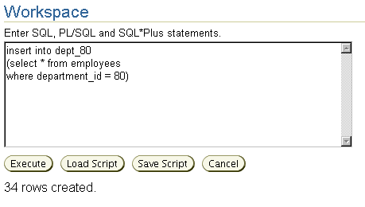
INSERT 命令
  一次创建一行
  通过另一个表插入多行
Notes:
Oracle Database 10g：数据库管理 - 课堂练习 I 8-<number>
INSERT 命令
使用基本 INSERT 语句一次可创建一行。如果使用所谓的子选择，使用 INSERT 命令后可将一个表中的若干行复制到另一个表中。这种方法又称为使用 INSERT SELECT 语句。幻灯片示例使用的是以下 INSERT 命令：
insert into dept_80 (select * from employees
where department_id = 80};
这种情况下，dept_80 表拥有与 employees 表完全相同的结构。如果不是这种情况，则可命名每个表中的列。SELECT 语句中选择的各个值与要插入的表中的各个列相关联。列值按 INSERT 和 SELECT 语句中指定的顺序进行匹配。只需要数据类型完全匹配。
例如：
insert into just_names (first, last)
(select first_name, last_name from employees);
其中 just_names 表中仅有的两列的数据类型与 employees 表中的 first_name 和 last_name 列的数据类型相同。
使用 INSERT SELECT 方法可将一个或多个表中的大量数据装入到另一个表中。

Slide 5
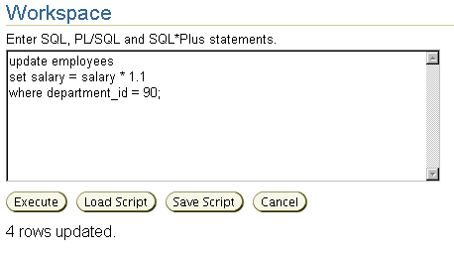
UPDATE 命令
使用 UPDATE 命令可更改表的零行或多行
Notes:
Oracle Database 10g：数据库管理 - 课堂练习 I 8-<number>
UPDATE 命令
UPDATE 命令用于修改表中的现有行。UPDATE 命令所修改的行数取决于 WHERE 条件。如果省略了 WHERE 子句，则更改所有行。如果所有行都不满足 WHERE 条件，则不修改任何行。

Slide 6
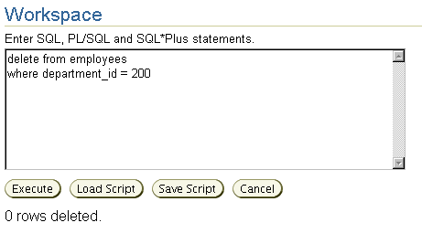
DELETE 命令
使用 DELETE 命令可从表中删除零行或多行
Notes:
Oracle Database 10g：数据库管理 - 课堂练习 I 8-<number>
DELETE 命令
DELETE 命令用于从表中删除现有行。DELETE 命令所修改的行数取决于 WHERE 条件。如果省略了 WHERE 子句，则删除所有行。如果所有行都不满足 WHERE 条件，则不删除任何行。注意，此示例中未删除任何行，这并不表示出现了错误；返回消息只是指出从表中删除了零行。

Slide 7
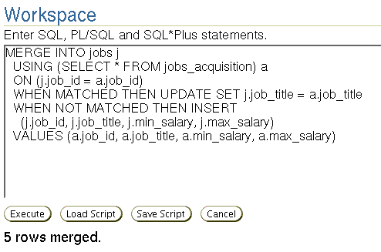

MERGE 命令
使用 MERGE 命令可通过单个命令同时执行 INSERT 和
UPDATE。
Notes:
Oracle Database 10g：数据库管理 - 课堂练习 I 8-<number>
MERGE 命令
使用 MERGE 命令可在同一命令中执行 UPDATE 和 INSERT。可将一个源中的数据合并到另一个源，因而可选择插入新行和更新特定列（如果行已经存在）。
假设以下示例。JOBS 表中的某些数据如下所示：
JOB_ID JOB_TITLE MIN_SALARY MAX_SALARY
---------- -------------- ---------- ----------
AD_PRES President 20000 40000
FI_ACCOUNT Accountant 4200 9000
ST_CLERK Stock Clerk 2000 5000
IT_PROG Programmer 4000 10000

Slide 8
MERGE 命令完整备注页
Notes:
Oracle Database 10g：数据库管理 - 课堂练习 I 8-<number>
MERGE 命令（续）
以下是 JOBS_ACQUISITION 表的内容：
JOB_ID JOB_TITLE MIN_SALARY MAX_SALARY
---------- -------------- ---------- ----------
AD_PRES VP 20000 40000
DBA DB Admin 4200 9000
SA Sys Admin 2000 5000
使用 MERGE 命令将包含新 JOB_ID 的所有行插入到 JOBS 表中，如果 JOB_ID 已存在，则使用 JOB_TITLE 更新现有 JOBS 行。结果“President”职位更改为“VP”，并且会添加新职务“SA”和“DBA”。

Slide 9
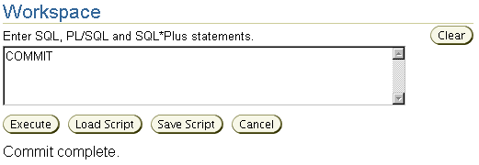
COMMIT 和 ROLLBACK 命令
下面的命令用于结束事务处理：
  COMMIT：使更改成为永久性更改
  ROLLBACK：撤消更改
Notes:
Oracle Database 10g：数据库管理 - 课堂练习 I 8-<number>
COMMIT 和 ROLLBACK 命令
默认情况下，不会提交输入的每个 DML 命令。某些工具（包括 iSQL*Plus）有一些选项可用来设置提交每个命令或一组命令。
在发出 COMMIT 或 ROLLBACK 之前，更改处于暂挂状态。只允许执行更改的用户查看更改后的数据。其它用户可选择相同数据，但只能看到数据更改之前的内容。其它用户不能对别的用户已更改的数据发出 DML。
默认情况下，当后一个用户尝试更改前一个用户正更改的行，后一个用户必须等待，直到先执行更改的用户提交或回退更改为止。这由 Oracle 数据库的锁定机制自动控制。由于锁定机制已经内置到行中，所以数据库绝不会用完锁。

Slide 10

PL/SQL
SQL
> PL/SQL
锁定
Oracle 的 SQL 的过程语言扩展 (PL/SQL) 是第四代编程语言 (4GL)。它提供：
  SQL 的过程扩展
  平台和产品间的可移植性
  更高级的安全性和数据完整性保护
  支持面向对象的编程
Notes:
Oracle Database 10g：数据库管理 - 课堂练习 I 8-<number>
PL/SQL
PL/SQL 是 Oracle 专有的第四代编程语言，它提供 SQL 的过程扩展。PL/SQL 为 Oracle 数据库和应用程序提供了一种公共编程环境，不必考虑所用的操作系统或硬件平台。
借助 PL/SQL，您可以使用 SQL 语句处理数据，并且还可以使用过程结构（如 IF-THEN、CASE 和 LOOP）控制编程流。另外，还可以声明常量和变量，定义过程和函数，使用集合和对象类型，以及使用陷阱来捕获运行时错误。在 PL/SQL 程序中还可调用使用其它语言（如 C、C++ 和 Java）编写的程序。
PL/SQL 还提供数据保护。调用方不必知道要读取或处理的数据结构就可进行调用。另外，调用方不必具有访问这些对象的权限，只需要具有执行 PL/SQL 程序的权限就足够了。或者，可选择使用另一种模式的权限来调用 PL/SQL，这种情况下，调用方必须有权执行调用程序运行期间执行的每个语句。
因为 PL/SQL 代码在数据库内部运行，所以这种代码在执行数据量巨大的操作时非常有效，并且可最大程度地降低应用程序的网络通信量。
有关 PL/SQL 的过程结构和用法的详细信息，请参阅《PL/SQL 用户指南与参考》中的文档。

Slide 11
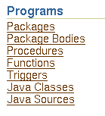
管理 PL/SQL 对象
数据库管理员应可以：
  找出存在问题的 PL/SQL 对象
  建议适当的 PL/SQL 用法
  将 PL/SQL 对象装入到数据库中
  协助 PL/SQL 开发人员诊断故障
Notes:
Oracle Database 10g：数据库管理 - 课堂练习 I 8-<number>
管理 PL/SQL 对象
通常作为 DBA 不负责将 PL/SQL 代码装入到数据库中，也不负责协助开发人员诊断故障。另外，通常不要求 DBA 使用 PL/SQL 来编写应用程序，但作为 DBA 应对不同的 PL/SQL 对象有足够的了解，才能为应用开发人员提出建议，也才能找出存在问题的对象。
在 Database Control 中，通过单击“Schema（方案）”中的“Administration（管理）”标签可访问 PL/SQL 对象。单击对象类型时，可查看、修改和创建选定的 PL/SQL 对象的类型。

Slide 12
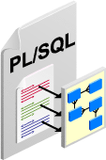
PL/SQL 对象
PL/SQL 数据库对象有许多类型：
  程序包
  程序包体
  类型主体
  过程
  函数
  触发器
Notes:
Oracle Database 10g：数据库管理 - 课堂练习 I 8-<number>
PL/SQL 对象
程序包：程序包是由逻辑上相关的一些过程和函数组成的集合。程序包的这一部分又称为说明，用于描述应用程序的接口；还声明可供使用的类型、变量、常量、异常错误、游标和子程序。
程序包体：程序包体完整地定义了游标和子程序，因此实施了说明。程序包体包含实施明细和专用声明，这些内容不显示给调用方。
类型主体：类型主体是由与用户定义的数据类型相关联的一些方法（过程和函数）组成的集合。有关用户定义的数据类型的详细信息，请参阅《Oracle 数据库应用程序开发者指南：对象关系功能部件》。
过程：过程是用于执行特定操作的 PL/SQL 块。
函数：函数是通过使用 RETURN PL/SQL 命令返回单值的 PL/SQL 块。它是具有返回值的过程。
触发器：触发器是在数据库中发生特定事件时执行的 PL/SQL 块。这些事件可以是表事件，如在表中插入行时。也可以是数据库事件，如在用户登录数据库时。

Slide 13
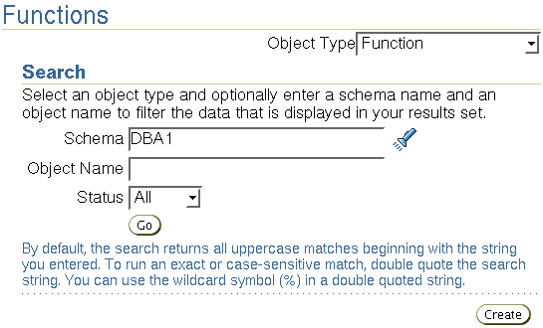
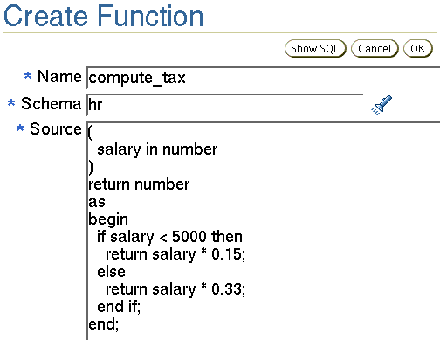
函数
Notes:
Oracle Database 10g：数据库管理 - 课堂练习 I 8-<number>
函数
PL/SQL 函数通常用于计算值。有许多内置函数，如 SYSDATE、SUM、AVG 和 TO_DATE。开发人员还可在编写应用程序时创建自己的函数。PL/SQL 函数的代码中必须 包含 RETURN 语句。如幻灯片所示，PL/SQL 函数是在输入名称、方案和源代码后创建的。
幻灯片中显示的 compute_tax 函数是使用以下 SQL 命令创建的：
CREATE OR REPLACE FUNCTION compute_tax (salary NUMBER)
RETURN NUMBER
AS
BEGIN
IF salary<5000 THEN
RETURN salary*.15;
ELSE
RETURN salary*.33;
END IF;
END;
/

Slide 14
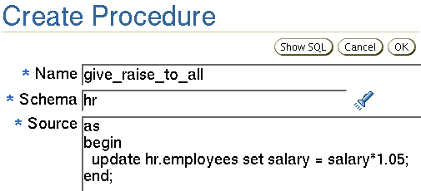
过程
过程用于执行特定操作。过程可：
  通过使用参数列表传入和传出值
  通过使用 CALL 命令来调用
Notes:
Oracle Database 10g：数据库管理 - 课堂练习 I 8-<number>
过程
PL/SQL 过程用于执行特定操作。与函数一样，过程可接受输入值，执行诸如 IF-THEN、CASE 和 LOOP 等条件语句。

Slide 15
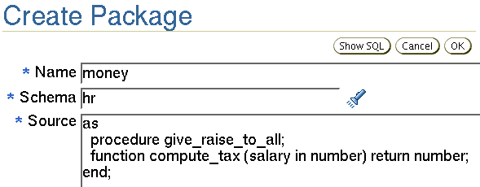

程序包
程序包是由函数和过程组成的集合。每个程序包应由两个对象组成：
  程序包说明
  程序包体
程序包说明
Notes:
Oracle Database 10g：数据库管理 - 课堂练习 I 8-<number>
程序包
程序包是函数与过程的组合。通过将一些函数和过程组成一个程序包，性能和可维护性会有所提高。每个程序包应由两个独立编译的数据库对象组成：
程序包说明：这个对象（有时称为程序包头）的对象类型为 PACKAGE，其中只包含程序包中过程、函数和变量的定义。
程序包体：这个对象的对象类型为 PACKAGE BODY，包含程序包说明中定义的子程序的实际代码。
使用点符号可调用程序包中的过程和函数：
package_name.procedure or function name
在幻灯片显示的程序包中，可按如下方式调用子程序：
SQL> SELECT money.compute_tax(salary) FROM hr.employees
WHERE employee_id=107;
SQL> EXECUTE money.give_raise_to_all;

Slide 16
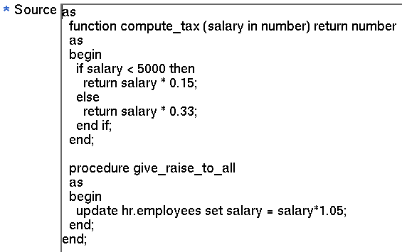
程序包说明和程序包体
Notes:
Oracle Database 10g：数据库管理 - 课堂练习 I 8-<number>
程序包体
程序包体：
与程序包说明是分开的。因此，可以更改并重新编译程序包体代码，此时依赖于程序包说明的其它对象不会标记为无效。
其中包含程序包说明中定义的子程序的代码。这是负责完成工作的部分。程序包说明指示如何调用程序包中的子程序；程序包体是代码段。
只有在编译了程序包说明之后才能编译程序包体。可以在没有程序包体的情况下创建程序包说明，但不能在没有程序包说明的情况下创建程序包体。
通过包装可隐藏代码明细。包装是一个可搞乱 PL/SQL 源代码的独立程序，所以可在不暴露源代码的情况下传送 PL/SQL 应用程序。有关包装用法的详细信息，请参阅《PL/SQL 用户指南与参考》。

Slide 17
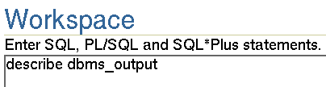
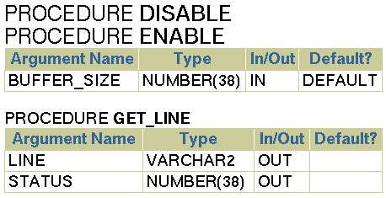
内置程序包
  Oracle 数据库带有 350 多个内置 PL/SQL 程序包，可用于：
    管理和维护实用程序
    扩展功能
  请使用 DESCRIBE 命令查看子程序。
Notes:
Oracle Database 10g：数据库管理 - 课堂练习 I 8-<number>
内置程序包
随 Oracle 数据库一起提供的内置 PL/SQL 程序包可用于访问扩展的数据库功能，例如高级队列、加密和文件输入/输出 (I/O)。其中还包括了许多的管理和维护实用程序。
管理员可使用哪些程序包取决于数据库为之提供服务的应用程序的类型。以下是一些比较常用的管理和维护程序包：
DBMS_STATS：用于收集、查看和修改优化程序统计信息
DBMS_OUTPUT：通过 PL/SQL 生成输出
DBMS_SESSION：通过 PL/SQL 访问 ALTER SESSION 和 SET ROLE 语句
DBMS_RANDOM：生成随机数字
DBMS_UTILITY：获取时间、CPU 时间和版本信息；计算散列值，以及执行许多其它功能
DBMS_SCHEDULER：调度可从 PL/SQL 调用的函数和过程
DBMS_CRYPTO：对数据库数据进行加密和解密
UTL_FILE：通过 PL/SQL 读写操作系统文件
注：有关这些内置程序包及其它内置程序包的详细信息，请参阅《PL/SQL 程序包与类型参考》手册。

Slide 18
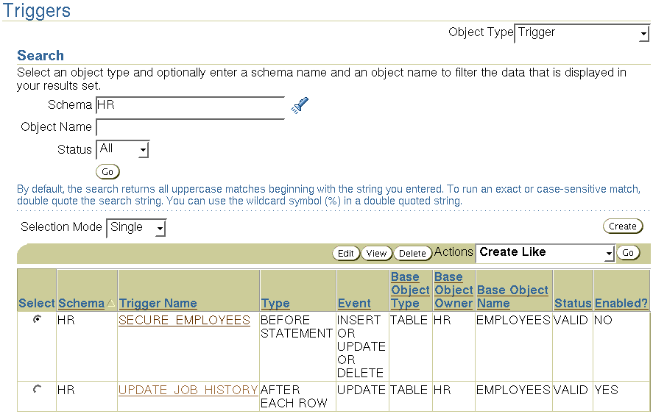
触发器
Notes:
Oracle Database 10g：数据库管理 - 课堂练习 I 8-<number>
触发器
触发器是存储在数据库中的 PL/SQL 代码对象，它们会在某些事件发生时自动运行或
“触发”。在 Oracle 数据库中，允许许多的操作充当触发事件，包括插入到表中、用户登录数据库以及尝试删除表或更改审计设置等等操作。
触发器可以调用其它过程或函数。触发器的代码最好简短一些，需要较长代码的内容尽量放置到单独的程序包中。
DBA 使用触发器可支持基于值进行审计（在“实施 Oracle 数据库安全性”一课中会讨论），可强制设置复杂约束条件，并且可自动处理很多任务。例如，幻灯片中显示的 SECURE_EMPLOYEES 触发器将所有 DML 语句记录到了保留表中。

Slide 19
触发事件
事件类型 | 事件示例
DML | INSERT、UPDATE、DELETE
DDL | CREATE、DROP、ALTER、GRANT、REVOKE、RENAME
数据库 | LOGON、LOGOFF、STARTUP、SHUTDOWN、SERVERERROR
Notes:
Oracle Database 10g：数据库管理 - 课堂练习 I 8-<number>
触发事件
有许多事件可用来触发触发器，这些事件分为三类。
DML 事件触发器在语句修改数据时触发。
DDL 事件触发器在语句创建或以某种方式修改对象时触发。
数据库事件触发器在数据库中发生特定事件时触发。
大多数触发器可指定为在事件发生前或事件发生后触发。若是 DML 事件，触发器可设计为因执行某一语句而触发一次，或者在修改每行时触发一次。

Slide 20



锁定
SQL
PL/SQL
> 锁定
  使用锁定可防止多个会话同时更改同一数据。
  锁定是在指定语句的最低可能级别自动获取的。
  锁定不会升级。
事务处理 1
事务处理 2
SQL> UPDATE employees
2 SET salary=salary+100
3 WHERE employee_id=100;
SQL> UPDATE employees
2 SET salary=salary*1.1
3 WHERE employee_id=100;
Notes:
Oracle Database 10g：数据库管理 - 课堂练习 I 8-<number>
锁定
会话必须先锁定要修改的数据，之后数据库才允许会话修改相应数据。锁定后，会话拥有对数据的独占控制权，这样在释放锁定之前，其它任何事务处理都不能修改锁定的数据。
事务处理可以锁定个别数据行、多个数据行、甚至整个表。Oracle Database 10g 支持手动锁定和自动锁定。自动获取的锁定总是选择尽可能低的锁定级别，以尽量减少与其它事务处理的潜在冲突。

Slide 21


锁定机制
  高级数据并发处理：
    执行插入、更新和删除时使用行级锁定
    查询不需要任何锁定
  自动队列管理
  在事务处理（使用 COMMIT 或 ROLLBACK 操作）结束之前一直持有锁定
事务处理 1
事务处理 2
SQL> UPDATE employees
2 SET salary=salary+100
3 WHERE employee_id=100;
SQL> UPDATE employees
2 SET salary=salary*1.1
3 WHERE employee_id=101;
Notes:
Oracle Database 10g：数据库管理 - 课堂练习 I 8-<number>
锁定机制
锁定机制用于在数据库中提供尽可能高的数据并发处理能力。事务处理修改数据时会获取行级锁定，而不是块级或表级锁定。修改对象（如表移动）时会获取对象级锁定，而不是整个数据库锁定或方案锁定。
数据查询不需要锁定，即使锁定了数据，查询也会成功进行（总是显示原始的、根据还原信息重新构造的锁定之前的值）。
如果多个事务处理需要锁定同一资源，则第一个请求锁定的事务处理会获得锁定。其它事务处理将等待，直到第一个事务处理完成为止。排队机制是自动进行的，不需要任何管理员交互。
事务处理结束时会释放所有锁定。事务处理在发出 COMMIT 或 ROLLBACK 后会完成。如果事务处理失败，同一后台进程会自动回退失败事务处理进行的所有更改，然后释放失败事务处理持有的所有锁定。

Slide 22
数据并发处理
时间： 09:00:00 | 事务处理 1 | UPDATE hr.employees SET salary=salary+100 WHERE employee_id=100;
 | 事务处理 2 | UPDATE hr.employees SET salary=salary+100 WHERE employee_id=101;
 | 事务处理 3 | UPDATE hr.employees SET salary=salary+100 WHERE employee_id=102;
 | ... | ...
 | 事务 x | UPDATE hr.employees SET salary=salary+100 WHERE employee_id=xxx;
Notes:
Oracle Database 10g：数据库管理 - 课堂练习 I 8-<number>
数据并发处理
默认情况下，锁定机制采用细粒度行级锁定模式。不同的事务处理可在同一个表内更新不同的行，彼此不相互干扰。
尽管默认模式是行级锁定，但 Oracle 数据库也根据需要支持在更高级别执行手动锁定。
SQL> LOCK TABLE employees IN EXCLUSIVE MODE;
Table(s) Locked.
使用以上语句时，任何其它尝试更新锁定表中的行的事务处理都必须等待，直到发出锁定请求的事务处理完成为止。EXCLUSIVE 是最严格的锁定模式。下面列出了其它一些锁定模式：
ROW SHARE：允许并发访问锁定的表，但禁止在会话中锁定整个表进行独占访问。
ROW EXCLUSIVE：与 ROW SHARE 相同，但是还禁止以 SHARE 模式锁定。更新、插入或删除数据时会自动获取 ROW EXCLUSIVE 锁定。
SHARE：允许并发查询，但禁止更新锁定的表。需要有（并且会自动请求）SHARE 锁定才能创建表的索引。

Slide 23
数据并发处理完整备注页
Notes:
Oracle Database 10g：数据库管理 - 课堂练习 I 8-<number>
数据并发处理（续）
SHARE ROW EXCLUSIVE：用于查询整个表，允许其他人查询表中的行，但禁止其他人在 SHARE 模式下锁定表或更新行。
EXCLUSIVE：允许查询锁定表，但禁止对锁定表执行任何其它活动。需要有 EXCLUSIVE 锁定才能删除表。
与任何关于锁定的请求一样，手动锁定语句会一直等待，直到已经有锁定（或先前请求了锁定）的会话释放锁定为止。LOCK 命令会接受用于控制等待行为的特殊参数 NOWAIT。
如果指定表已经被另一会话锁定，NOWAIT 会立即将控制权还给您：
SQL> LOCK TABLE hr.employees IN SHARE MODE NOWAIT;
LOCK TABLE hr.employees IN SHARE MODE NOWAIT
*
ERROR at line 1:
ORA-00054: resource busy and acquire with NOWAIT specified
通常不必手动锁定对象。自动锁定机制提供大多数应用程序所需的数据并发处理能力。

Slide 24
DML 锁定
事务处理 1
事务处理 2
SQL> UPDATE employees
2 SET salary=salary*1.1
3 WHERE employee_id= 107;
1 row updated.
SQL> UPDATE employees
2 SET salary=salary*1.1
3 WHERE employee_id= 106;
1 row updated.
每个 DML 事务处理必须获取两个锁定：
  针对正在更新的一行或多行的 EXCLUSIVE 行锁定
  针对包含这些行的表的 ROW EXCLUSIVE 表级锁定
Notes:
DML 锁定
每个 DML 事务处理会获取两个锁定：
针对正在更新的一行或多行的 EXCLUSIVE 行锁定
针对要更新的表的 ROW EXCLUSIVE 表级锁定。这可避免在进行更改时由另一会话锁定整个表（可能会删除或截断表）。

Slide 25





入队机制
入队机制用于跟踪：
  等待锁定的会话
  请求的锁定模式
  请求锁定的会话的顺序
Notes:
Oracle Database 10g：数据库管理 - 课堂练习 I 8-<number>
入队机制
锁定请求会自动排队。只要持有某个锁定的事务处理一完成，行中的下一个会话就接收该锁定。
入队机制会跟踪请求锁定的顺序及请求的锁定模式。
已经持有锁定的会话可请求转换 锁定，而不必排到队列末尾。例如，假定某个会话对表持有 SHARE 锁定。该会话可以请求将 SHARE 锁定转换为 EXCLUSIVE 锁定。只要没有其它会话已经对表持有 EXCLUSIVE 或 SHARE 锁定，持有 SHARE 锁定的会话就会被授予 EXCLUSIVE 锁定，不必重新在队列中等待。

Slide 26

锁定冲突
事务处理 1
时间
事务处理 2
UPDATE employees SET salary=salary+100 WHERE employee_id=100; 1 row updated. | 9:00:00 | UPDATE employees SET salary=salary+100 WHERE employee_id=101; 1 row updated.
UPDATE employees SET COMMISION_PCT=2 WHERE employee_id=101; 会话因锁定冲突而等待入队 | 9:00:05 | SELECT sum(salary) FROM employees; SUM(SALARY) ----------- 692634
会话仍在等待！ | 16:30:00 | 在最后 7.5 个小时里进行了许多选择、插入、更新和删除操作，但未提交，也未回退！
1 row updated. 会话继续进行 | 16:30:01 | commit;
Notes:
Oracle Database 10g：数据库管理 - 课堂练习 I 8-<number>
锁定冲突
锁定冲突经常发生，但通常可随着时间流逝和通过入队机制而解决。极少数情况下，锁定冲突可能需要管理员干预。如幻灯片所示，事务处理 2 在 9:00:00 获取了对某一行的锁定且忘记了提交，从而留下了锁定。事务处理 1 在 9:00:05 尝试更新整个表，因此需要锁定所有行。但事务处理 2 会阻塞事务处理 1，直到事务处理 2 在 16:30:01 提交为止。
这种情况下，用户要尝试执行事务处理 1，就一定要与管理员联系以求得帮助，DBA 必须检测冲突并解决冲突。

Slide 27

锁定冲突的可能原因
  未提交更改
  长时间运行事务处理
  不必要的高锁定级别
Notes:
Oracle Database 10g：数据库管理 - 课堂练习 I 8-<number>
锁定冲突的可能原因
锁定冲突的最常见原因是未提交更改，但还有一些其它可能原因：
长时间运行事务处理：许多应用程序使用批处理来执行批量更新。这些批作业通常会安排在没有用户活动或者用户活动少时执行，但是，有些情况下，批作业在用户活动少的期间内没有完成或要占用过长时间来运行。同时执行事务处理和批处理时通常会发生锁定冲突。
不必要的高锁定级别：并不是所有数据库都支持行级锁定（Oracle 在 1988 年的发行版 6 中添加了对行级锁定的支持）。某些数据库仍然在页级或表级上进行锁定。当开发人员编写要在许多不同数据库上运行的应用程序时，他们会人为地使用高锁定级别来编写应用程序，以使 Oracle 数据库与功能较少的数据库系统的操作方式相同。如果开发人员不熟悉 Oracle，有时也会以高于 Oracle 数据库要求的锁定级别编写代码，其实这是不必要的。

Slide 28
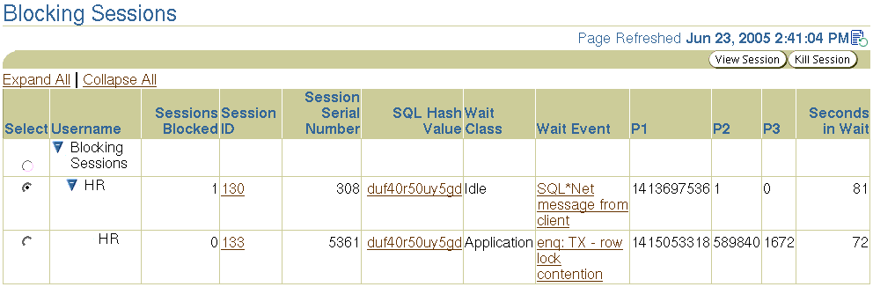
检测锁定冲突
在性能页选择“阻塞会话” 。
单击“Session ID（会话 ID）”链接，查看关于锁定会话的信息，包括实际 SQL 语句。
Notes:
Oracle Database 10g：数据库管理 - 课堂练习 I 8-<number>
检测锁定冲突
使用 Enterprise Manager 中的“阻塞会话”页可找出锁定冲突。有冲突的锁定请求以分层布局的形式显示，其中持有锁定的会话位于顶部，下面是排队请求锁定的所有会话。
对于冲突中涉及的每个会话，会显示用户名、会话 ID 和会话已等待的秒数。选择会话 ID 可查看会话当前正在执行或请求的实际 SQL 语句。
自动数据库诊断监控程序 (ADDM) 还会自动检测锁定冲突，并且会就无效的锁定趋势提出建议。

Slide 29
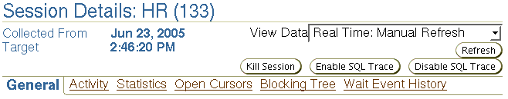
解决锁定冲突
为了解决锁定冲突，您应该：
  提交或回退持有锁定的会话
  终止持有锁定的会话（作为最后的手段）
Notes:
Oracle Database 10g：数据库管理 - 课堂练习 I 8-<number>
解决锁定冲突
要解决锁定冲突，持有锁定的会话必须释放锁定。让会话释放锁定的最好方式是与用户联系，要求用户完成事务处理。
紧急情况下，管理员可以通过单击“Kill Session（终止会话）”按钮来终止持有锁定的会话。请记住，终止会话后，当前事务处理中的所有工作都会丢失（回退）。会话终止后用户必须再次登录，然后重做终止会话后上次提交以来所做的所有工作。
如果用户的会话已终止，用户下次尝试发出 SQL 语句时会收到以下错误：
ORA-03135: connection lost contact

Slide 30

使用 SQL 解决锁定冲突
SQL 语句可用来确定阻塞会话并终止会话。
SQL> select sid, serial#, username
from v$session where sid in
(select blocking_session from v$session)
1
结果：
2
SQL> alter system kill session '144,8982' immediate;
Notes:
Oracle Database 10g：数据库管理 - 课堂练习 I 8-<number>
使用 SQL 解决锁定冲突
与在 Enterprise Manager 中执行的大多数其它任务一样，会话操作也可以通过发出 SQL 语句来完成。v$session 表包含所有连接会话的明细。blocking_session 是阻塞会话的会话 ID。所以，如果查询 SID 和 SERIAL#（其中 SID 与阻塞会话 ID 相匹配），则提供执行 kill session 操作所需的信息。

Slide 31
死锁
事务处理 1
事务处理 2
UPDATE employees
SET salary = salary x 1.1
WHERE employee_id = 1000;
UPDATE employees
SET salary = salary x 1.1
WHERE employee_id = 2000;
ORA-00060:
Deadlock detected while waiting for resource
9:00
9:15
9:16
UPDATE employees
SET manager = 1342
WHERE employee_id = 2000;
UPDATE employees
SET manager = 1342
WHERE employee_id = 1000;
Notes:
Oracle Database 10g：数据库管理 - 课堂练习 I 8-<number>
死锁
死锁是锁定冲突的特殊示例。两个或多个会话等待相互锁定的数据时，就会发生死锁。因为每个会话都在等待另一个会话释放锁定，所以任何一个会话都不能完成事务处理，也就不能解决冲突。
Oracle 数据库会自动检测死锁并终止发生错误的语句。更正这种错误的适当做法是执行提交或回退，这样做后可在一个会话中释放所有其它会话的锁定，以便其它会话可继续完成其事务处理。
在幻灯片示例中，事务处理 1 必须提交或回退，才能更正检测到的死锁错误。如果执行提交，则需要重新提交第二次更新才能完成事务处理。如果执行回退，则必须同时重新提交这两个语句才能完成事务处理。

Slide 32
小结
在本课中，应该已经学会如何：
  通过使用 SQL 管理数据
  识别和管理 PL/SQL 对象
  描述触发器和触发事件
  监视和解决锁定冲突
Notes:
Oracle Database 10g：数据库管理 - 课堂练习 I 8-<number>

Slide 33
练习概览：管理数据和并发处理
本练习包含以下主题：
  找出锁定冲突
  解决锁定冲突
Notes:
Oracle Database 10g：数据库管理 - 课堂练习 I 8-<number>

